Slide 1
Project1
项⽬1 与 Bustub 的存储管理器相关联，其重点在于实现存储管理器中的缓冲池。该项⽬分为三个主要部分：
1. Extendible Hash Table（可扩展哈希表）
src/include/container/hash/extendible_hash_table.h
src/container/hash/extendible_hash_table.cpp
2. LRU-K Replacer（LRU-K⻚替换算法）
src/include/buffer/lru_k_replacer.h
src/buffer/lru_k_replacer.cpp
3. Buffer Pool Manager 实例
src/include/buffer/buffer_pool_manager_instance.h
src/buffer/buffer_pool_manager_instance.cpp

Slide 2
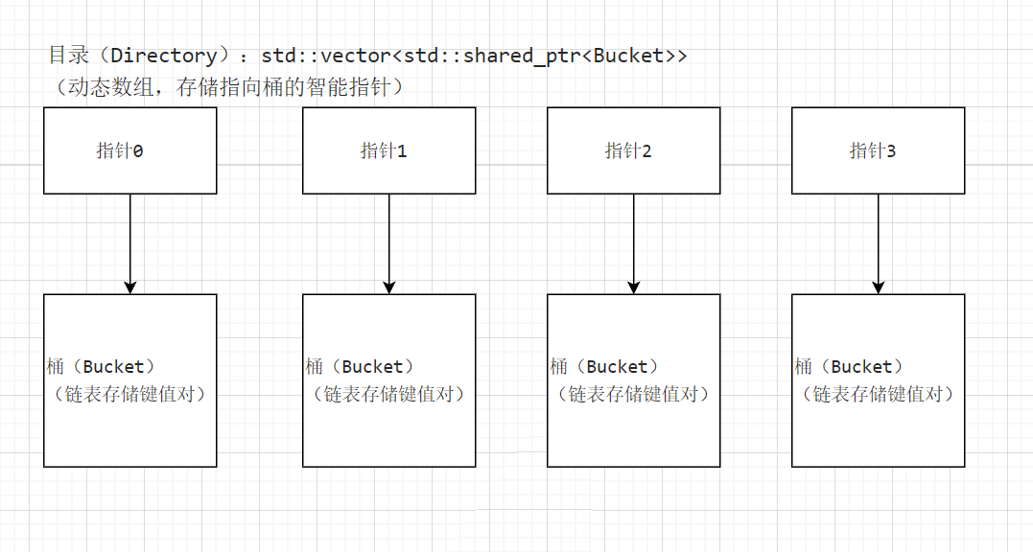
1.Extendible Hash Table（可扩展哈希表）
可扩展哈希表的核心结构是「目录数组 + 桶链表」，
通过全局深度和局部深度的动态调整实现按需扩展，
无需预设固定大小，
能高效支持键值对的插入、删除和查找，
是缓冲池管理器中 page_id 与 frame_id 映射的核心组件。

Slide 3
代码实现部分：
ExtendibleHashTable（可扩展哈希表）
1. 嵌套类 Bucket 需实现的功能
构造与析构：explicit Bucket(size_t size, int depth = 0)， 初始化桶的最大容量和局部深度；
核心方法：
Find(const K &key, V &value)：在桶的链表中查找键，找到则赋值 value 并返回 true，否则返回 false。
Remove(const K &key)：删除桶中指定键的键值对，存在则返回 true，否则返回 false。
Insert(const K &key, const V &value)：插入键值对，键已存在则更新值并返回 true；桶满或键不存在且无法插入则返回 false。

Slide 4
代码实现部分：
2. ExtendibleHashTable 主类需实现的功能
构造与析构：explicit ExtendibleHashTable(size_t bucket_size) 初始化全局深度、桶容量、桶数量、目录数组等；
核心接口（重写 HashTable 基类）：
Find(const K &key, V &value) override：通过 IndexOf(key) 计算目录索引，找到目标桶后调用桶的 Find 方法，返回结果。
Insert(const K &key, const V &value) override：插入前需检查目标桶是否已满，若满则执行拆分逻辑（SplitBucket），再重试插入；键已存在则直接更新值。
Remove(const K &key) override：计算目录索引，调用目标桶的 Remove 方法，返回结果。

Slide 5
代码实现部分：
2. ExtendibleHashTable 主类需实现的功能
查询接口：
GetGlobalDepth() const：返回 global_depth_（需通过加锁的 GetGlobalDepthInternal 获取，保证线程安全）。
GetLocalDepth(int dir_index) const：传入目录索引，返回该索引指向桶的局部深度（通过 GetLocalDepthInternal 实现）。
GetNumBuckets() const：返回 num_buckets_（通过 GetNumBucketsInternal 实现）。
私有辅助方法：
IndexOf(const K &key)：已提供框架，需实现通过哈希函数计算键的哈希值，再截取低 global_depth_ 位得到目录索引。
SplitBucket(std::shared_ptr<Bucket> bucket, size_t bucket_idx)：实现桶拆分逻辑，包括创建新桶、更新局部深度、目录扩容（若局部深度等于全局深度）、重新分配键值对、更新目录指针。

Slide 6
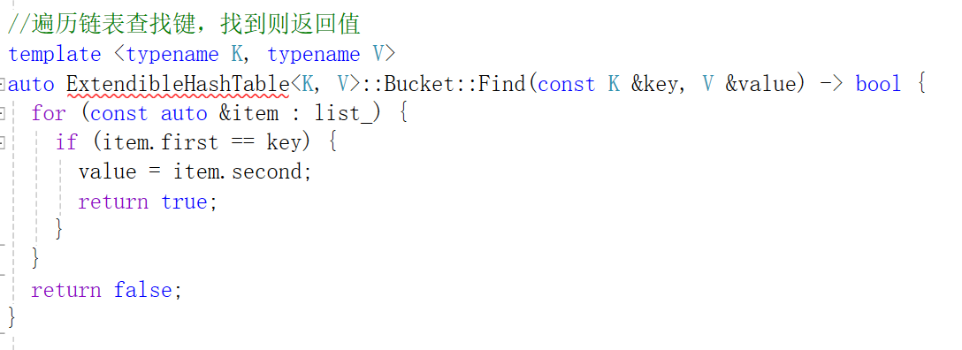
一.buckets类核心方法实现：
Find查找

Slide 7
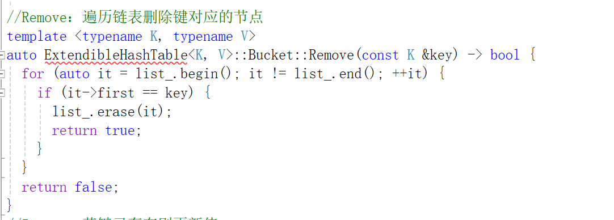
一.buckets类核心方法实现：
Remove删除

Slide 8
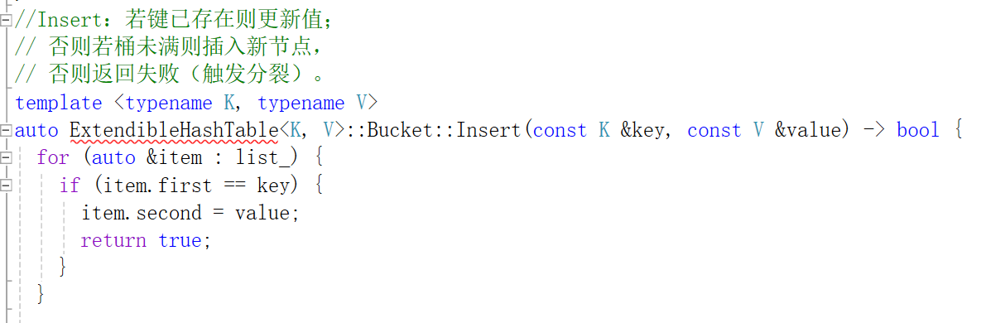
一.buckets类核心方法实现：
Insert插入

Slide 9
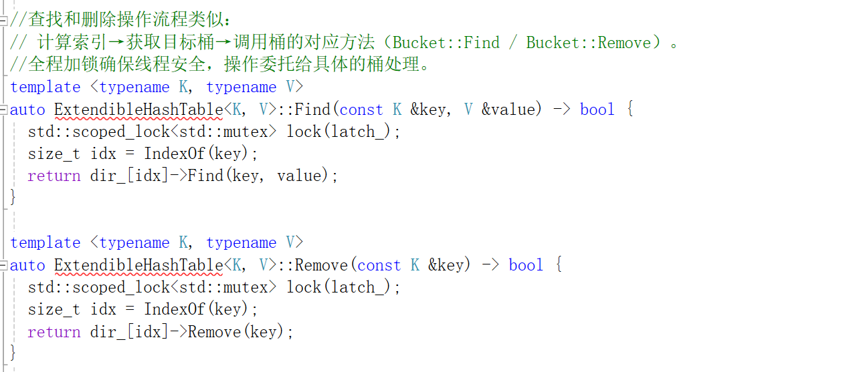
二.ExtendibleHashTable类核心方法实现：
查找和删除

Slide 10
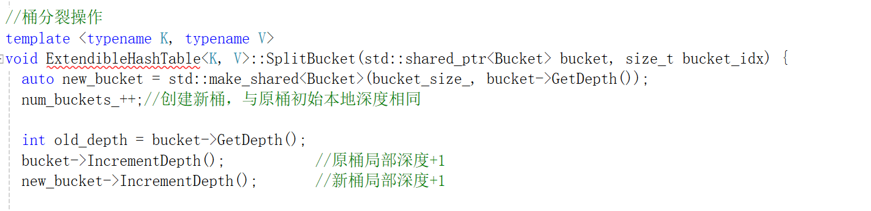
二.ExtendibleHashTable类核心方法实现：
桶分裂操作
1.创建新桶，与原桶初始本地深度相同，随后两者深度均 + 1。

Slide 11
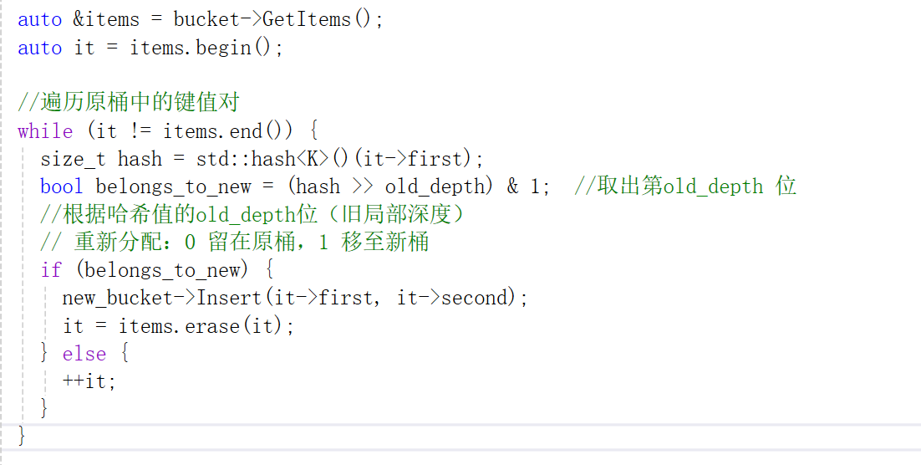
二.ExtendibleHashTable类核心方法实现：
桶分裂操作
2.重新分配键值对。遍历原桶中的键值对，根据哈希值的old_depth位（旧本地深度）重新分配：0 留在原桶，1 移至新桶。

Slide 12
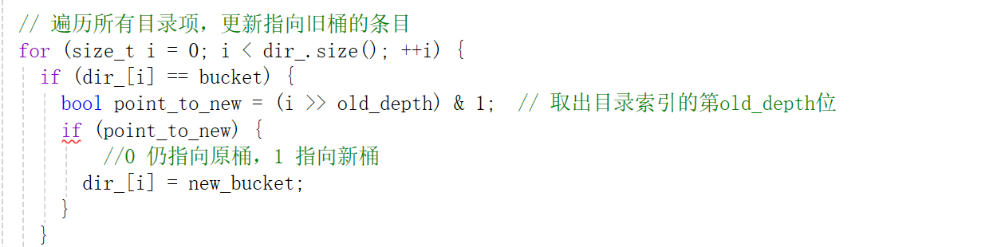
二.ExtendibleHashTable类核心方法实现：
桶分裂操作
遍历目录，将所有指向原桶的指针按索引的old_depth位重新定向（0 仍指向原桶，1 指向新桶）。

Slide 13
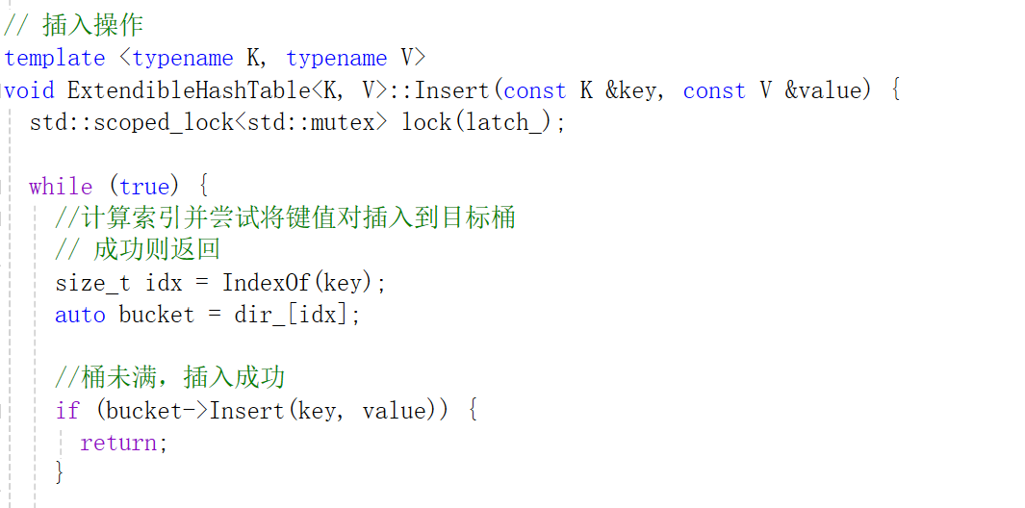
二.ExtendibleHashTable类核心方法实现：
插入操作
1.计算索引并尝试插入到目标桶，成功(桶未满或键已存在)则返回。

Slide 14
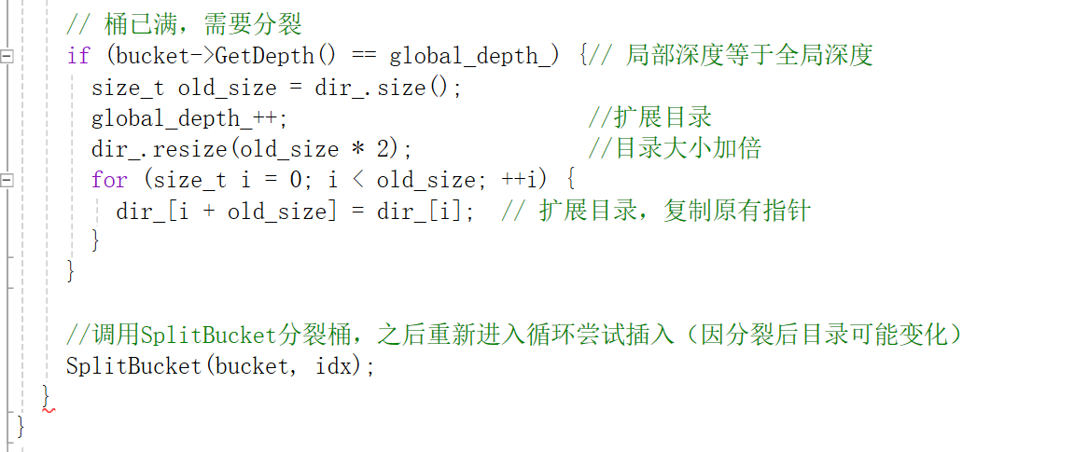
二.ExtendibleHashTable类核心方法实现：
插入操作
2.若桶已满，检查本地深度是否等于全局深度：是则扩展目录（大小翻倍，复制指针）。
3.调用SplitBucket分裂桶，之后重新进入循环尝试插入（因分裂后目录可能变化）。

Slide 15
2.LRU-K Replacer（LRU-K页面替换）
LRU-K 替换算法旨在管理缓冲池中⻚⾯引⽤的记录。
在 LRU-K 中，我们引⼊了⼀个参数 K，⽤于表示考虑的引⽤次数范围。每个⻚⾯都会保持⼀个⼤⼩为 K 的引⽤时间戳列表，记录过去 K 次引⽤的时间。当缓冲池达到容量限制时，需要选择⻚⾯进⾏替换。具体步骤如下：
1. 引⽤次数⼤于等于 K 的⻚⾯： 如果缓冲池中的所有⻚⾯都被引⽤了 K 次或更多次，那么选择最早被引⽤的⻚⾯进⾏替换，即⽐较第 K 次引⽤的时间戳。
2. 引⽤次数⼩于 K 的⻚⾯： 如果存在被引⽤次数少于 K 次的⻚⾯，那么只考虑这些⻚⾯。在这个⼦集中，采⽤传统的 LRU ⽅法，⽐较它们第⼀次被引⽤的时间戳，并替换最早被引⽤的⻚⾯。
这⼀变化使得 LRU-K 在处理多次引⽤的⻚⾯时更为灵活，能够更好地适应不同的访问模式。通过引⼊ K 这个参数，算法可以根据具体需求进⾏调整，从⽽更好地满⾜应⽤程序的需求。

Slide 16
代码实现部分：
1.RecordAccess(frame_id_t frame_id)：记录帧的一次访问，更新时间戳并维护最近 K 次访问历史（超量则删除最早记录）。
2.SetEvictable(frame_id, bool)：设置帧是否可驱逐，同步更新可驱逐帧的计数（状态未变则不操作）。
3.Remove(frame_id)：仅清理可驱逐帧的所有访问历史，从管理结构中移除该帧。
4.Evict(frame_id_t *frame_id)：淘汰可驱逐帧中 “后退 k - 距离” 最大的帧，通过输出参数返回帧 ID，无可用帧则返回 false。
5.Size()：返回当前可驱逐帧的总数（直接返回缓存的计数，高效无遍历）。

Slide 17
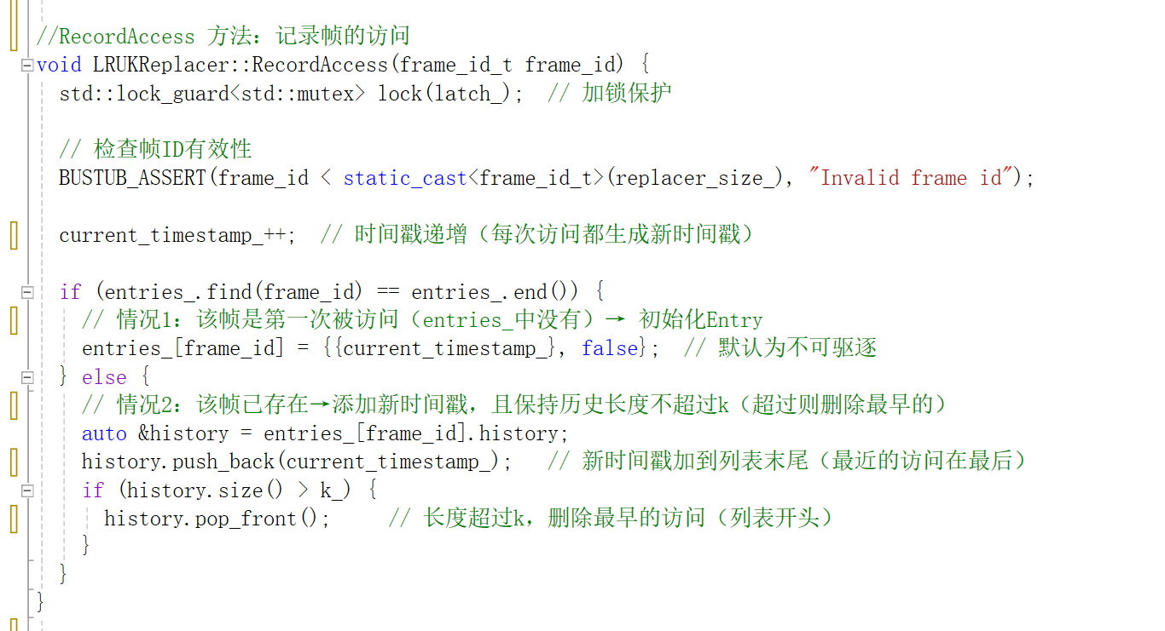
LRUKReplacer类核心实现方法
RecordAccess()记录帧的访问

Slide 18
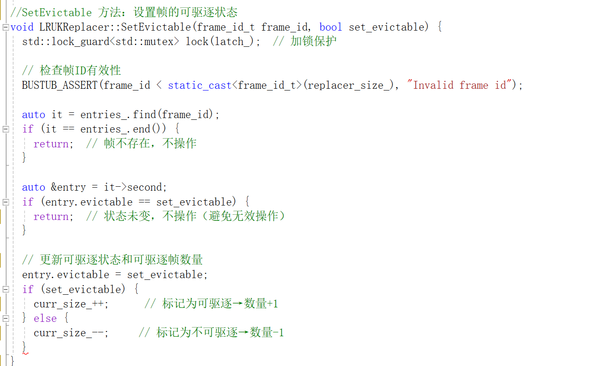
LRUKReplacer类核心实现方法
SetEvictable 方法：设置帧的可驱逐状态

Slide 19
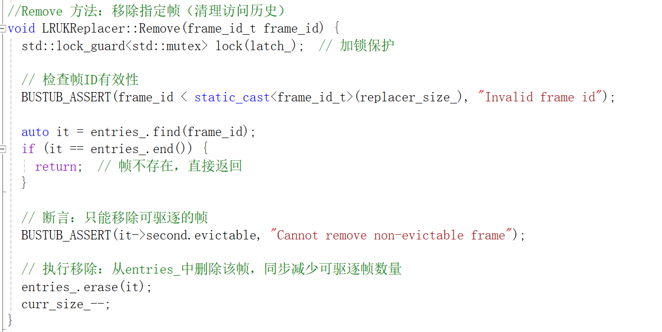
LRUKReplacer类核心实现方法
Remove 方法：移除指定帧

Slide 20
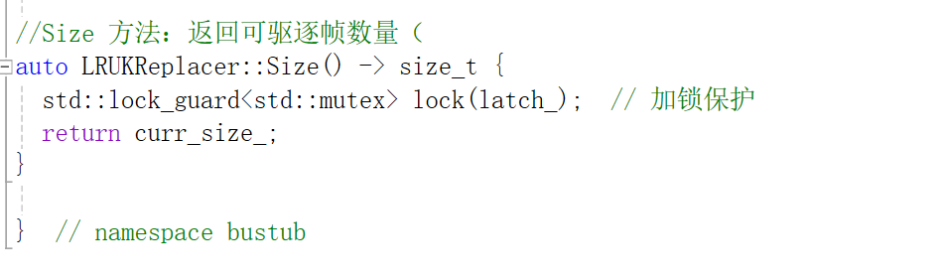
LRUKReplacer类核心实现方法
Size 方法返回可驱逐帧数量

Slide 21
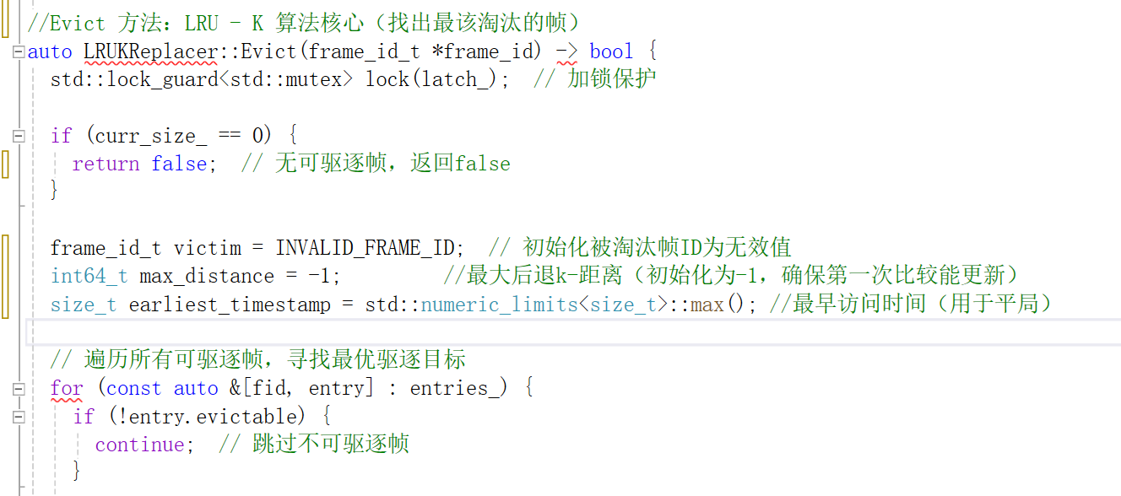
LRUKReplacer类核心实现方法
Evict 方法LRU - K 算法核心
1.初始化被淘汰帧、最大后退k-距离、最早访问时间
2.遍历所有可驱逐帧

Slide 22
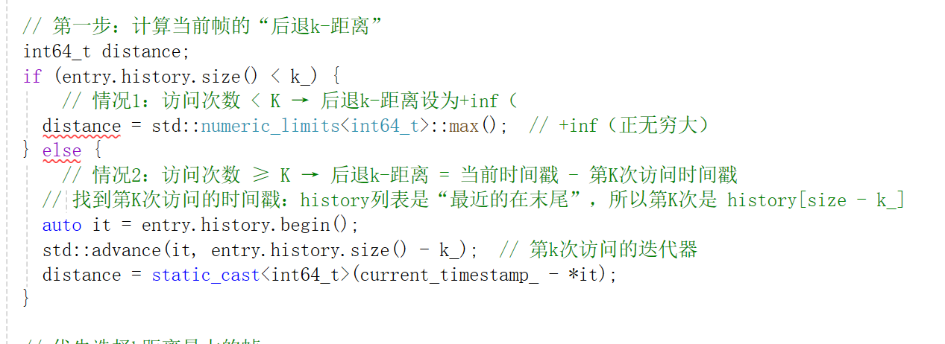
LRUKReplacer类核心实现方法
Evict 方法LRU - K 算法核心
2.（1）计算当前帧的“后退k-距离”

Slide 23
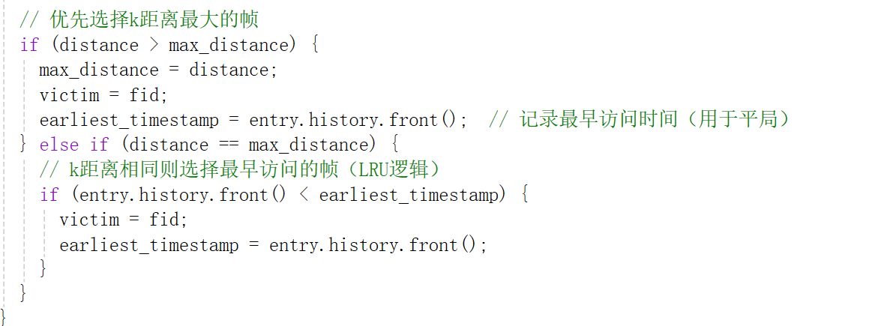
LRUKReplacer类核心实现方法
Evict 方法LRU - K 算法核心
2.（2）优先选择k距离最大的帧

Slide 24
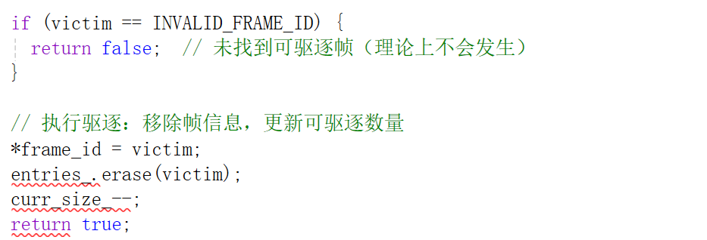
LRUKReplacer类核心实现方法
Evict 方法LRU - K 算法核心
3.执行驱逐：移除帧信息，更新可驱逐数量

Slide 25
3.Buffer Pool Manager Instance（缓冲池管理器实例）
该任务的本质是实现一个 “内存缓冲池的智能管家”：
对上层：提供简单、统一的页面操作接口，屏蔽内存 / 磁盘的存储差异；
对底层：高效管理内存资源，通过淘汰策略最大化内存利用率，通过脏页控制保证数据一致性，通过锁保证线程安全；
最终价值：减少数据库的磁盘 IO 次数，提升整体访问性能，是数据库内核中 “内存管理” 的核心模块。

Slide 26
代码实现部分：
1.NewPgImp：创建新数据库页面。优先从空闲帧列表取帧，无空闲帧则通过 LRU-K 淘汰器淘汰可驱逐帧（脏页先写回磁盘）；分配新 page_id，初始化帧内页面元信息（pin_count=1、非脏页），更新页面映射表，标记帧不可淘汰，返回新页面指针。
2.FetchPgImp：加载指定页面到缓冲池。先查映射表，页面已在缓冲池则增加引用计数、标记不可淘汰；未在则取空闲 / 淘汰帧，从磁盘读取页面数据到帧，初始化元信息，更新映射表和淘汰器，返回页面指针。
3.UnpinPgImp：释放页面引用。校验页面是否在缓冲池、引用计数合法后，减少 pin_count；按上层声明标记脏页，pin_count 为 0 时标记帧可淘汰，返回操作是否成功。
4.FlushPgImp：将指定页面刷回磁盘。校验页面合法性后，强制将页面数据写回磁盘（无论是否脏页），清除脏标记，返回操作是否成功。
5.FlushAllPgsImp：刷缓冲池所有脏页到磁盘。遍历所有帧，仅将有效且脏的页面写回磁盘，清除对应脏标记。
6.DeletePgImp：删除指定页面。页面不在缓冲池则直接返回成功；页面被占用（pin_count>0）返回失败；否则脏页先刷盘，清理映射表和淘汰器记录，重置帧并放回空闲列表，释放磁盘页面 ID。

Slide 27
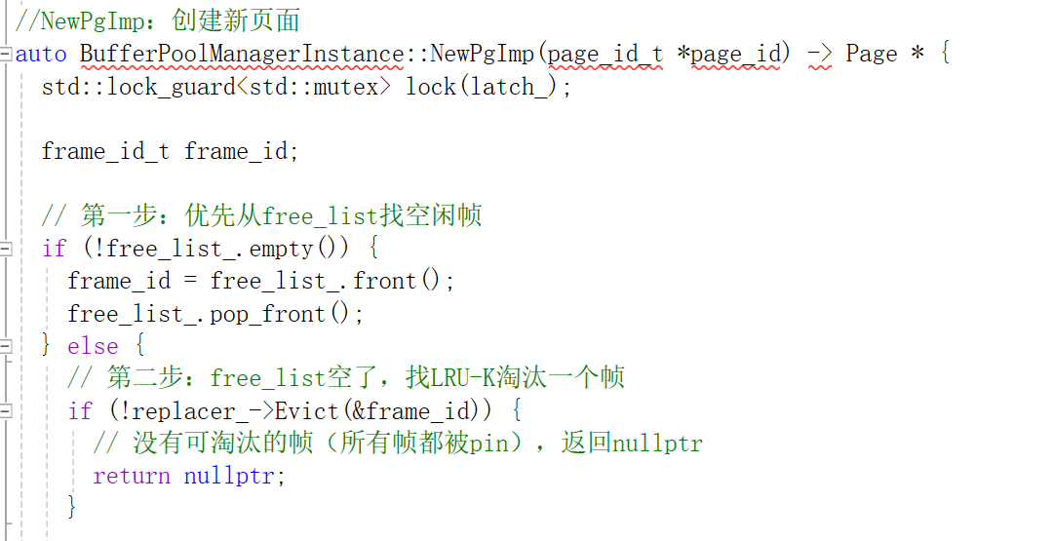
BufferPoolManagerInstance类核心实现算法
NewPgImp：创建新页面
1.找空闲帧。优先用 free_list，再淘汰

Slide 28
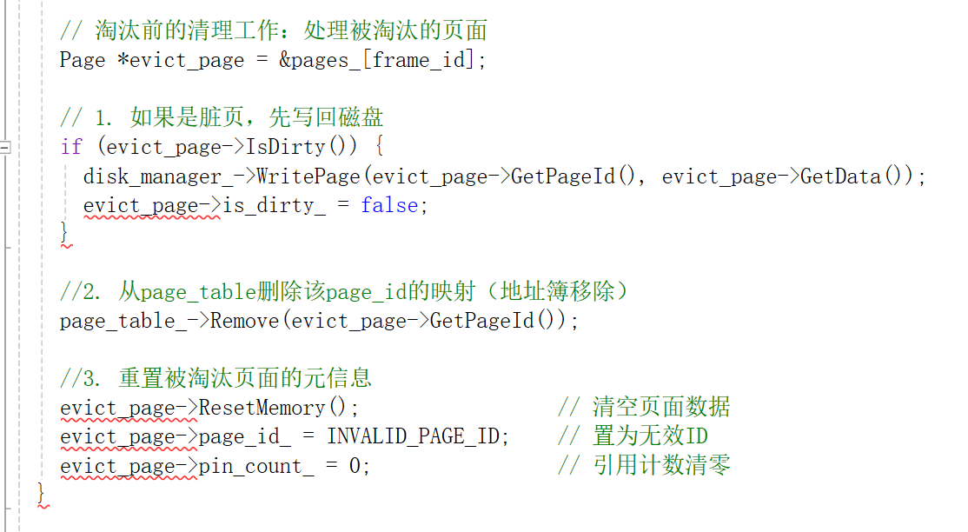
BufferPoolManagerInstance类核心实现算法
NewPgImp：创建新页面
2. 没有空闲帧，处理被淘汰的页面

Slide 29
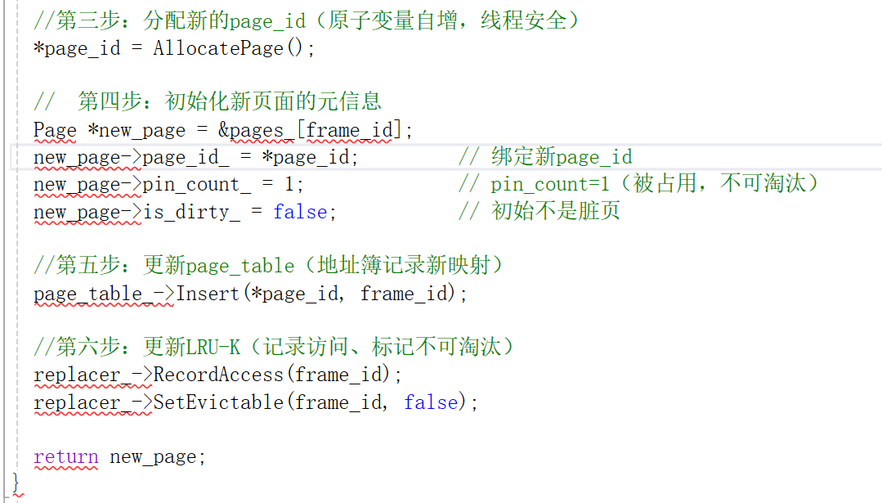
BufferPoolManagerInstance类核心实现算法
NewPgImp：创建新页面
3.分配 page_id。用 AllocatePage ()（next_page_id_++）
4.初始化页面。绑定 page_id、pin_count=1
5.更新元信息。page_table 和 LRU-K 同步

Slide 30
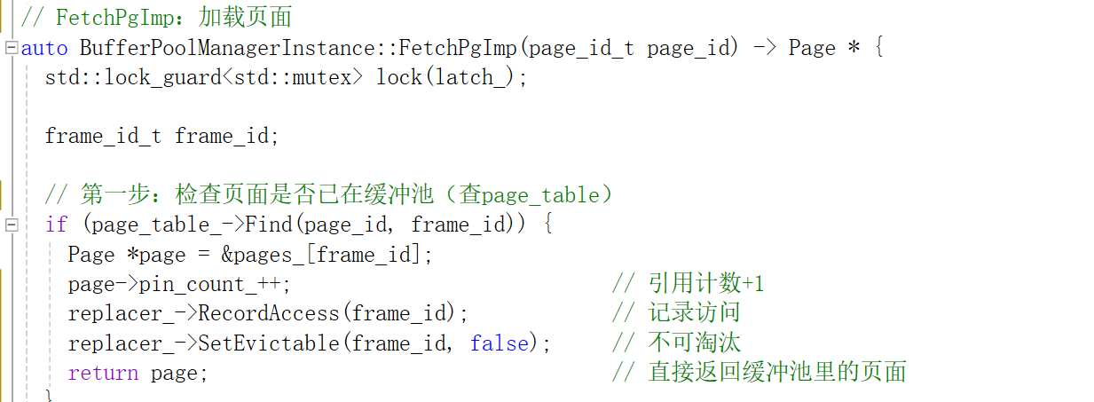
BufferPoolManagerInstance类核心实现算法
FetchPgImp：加载页面
1.先查 page_table，避免重复加载

Slide 31
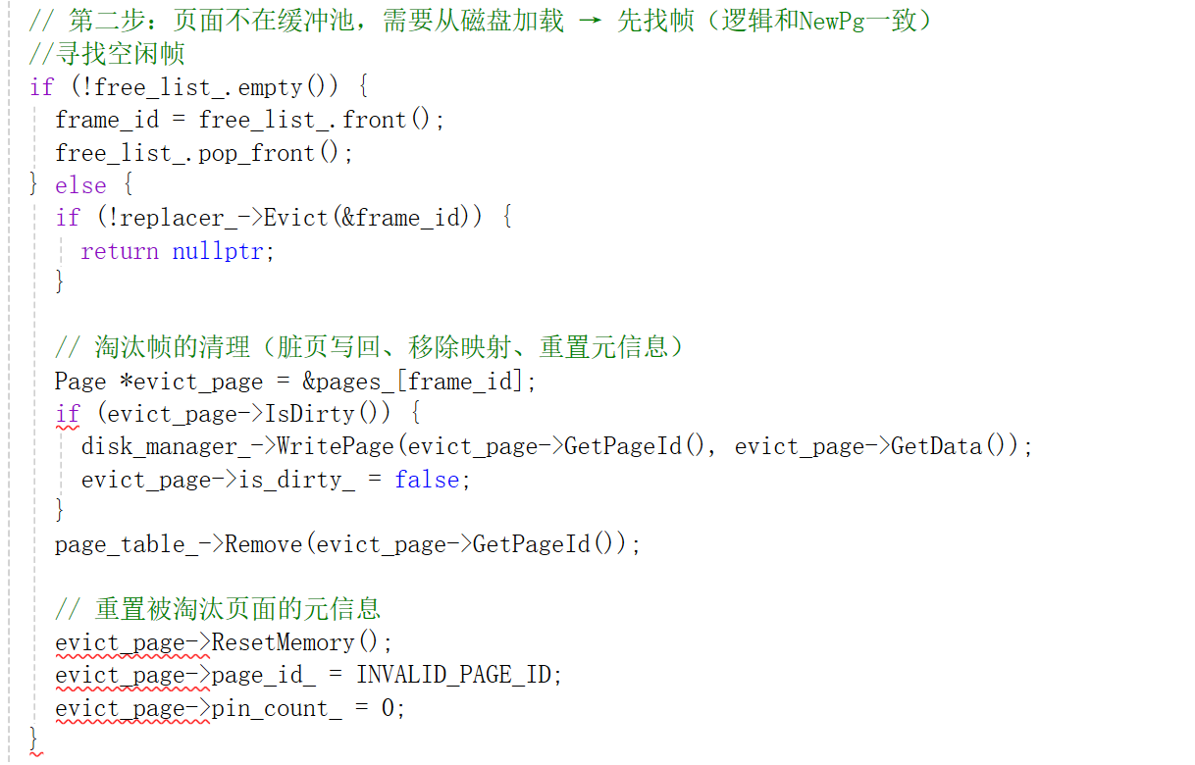
BufferPoolManagerInstance类核心实现算法
FetchPgImp：加载页面
2.找空闲帧，若没有，则淘汰 一个页面

Slide 32
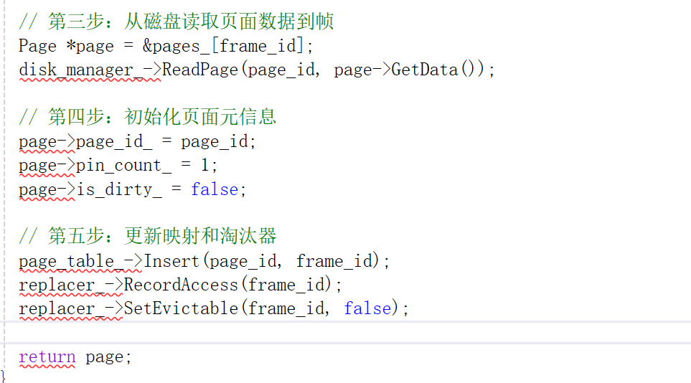
BufferPoolManagerInstance类核心实现算法
FetchPgImp：加载页面
3.分配 page_id，初始化页面，更新元信息

Slide 33
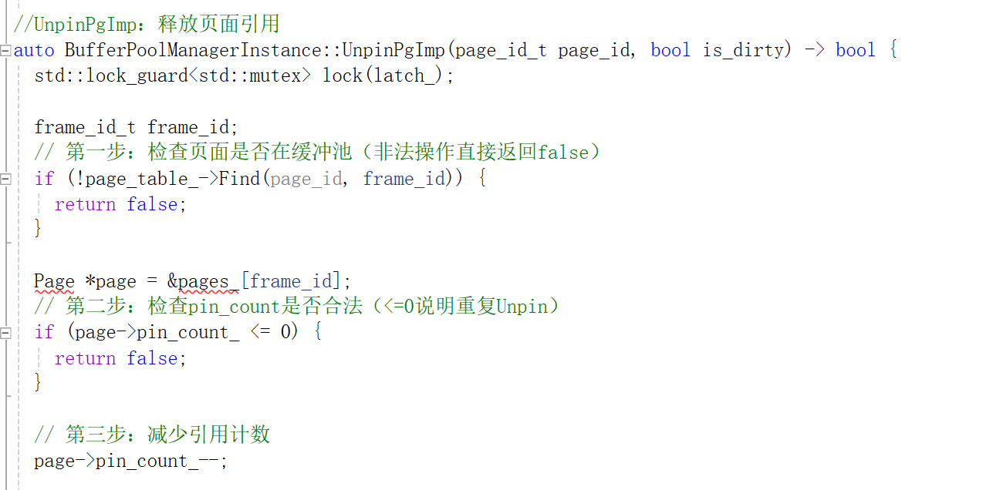
BufferPoolManagerInstance类核心实现算法
UnpinPgImp：释放页面引用
1.核心校验：先查 page_table（页面是否存在）→ 再查 pin_count（是否合法）；

Slide 34
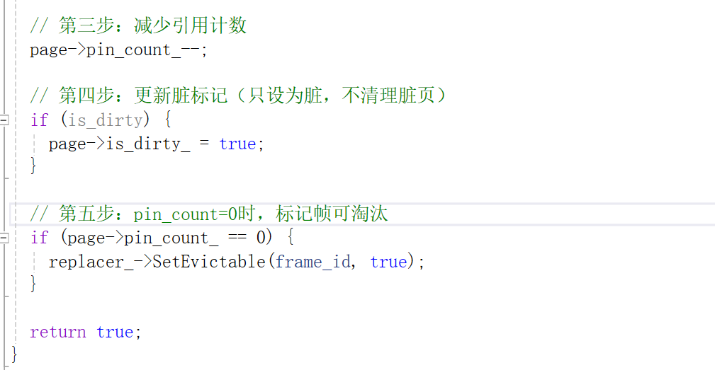
BufferPoolManagerInstance类核心实现算法
UnpinPgImp：释放页面引用
2.减少引用计数、脏标记(is_dirty=true才标记，且 “只脏不清”（避免上层修改被覆盖）)
3.淘汰前提：只有 pin_count=0，帧才会被 LRU-K 标记为可淘汰

Slide 35
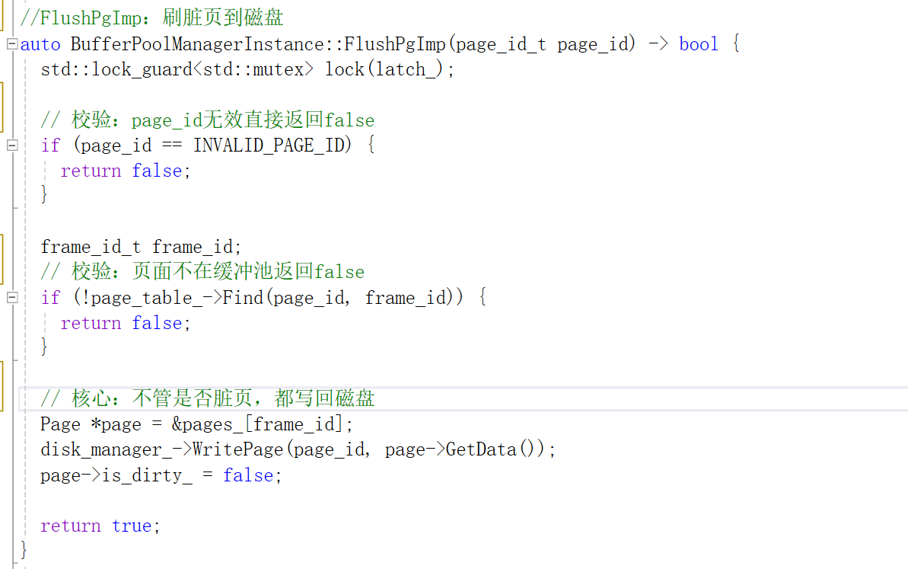
BufferPoolManagerInstance类核心实现算法
FlushPgImp：刷脏页到磁盘
1.校验：page_id无效或页面不在缓冲池都返回false
2.不管是否脏页，都写回磁盘，和只刷脏页效果一致

Slide 36
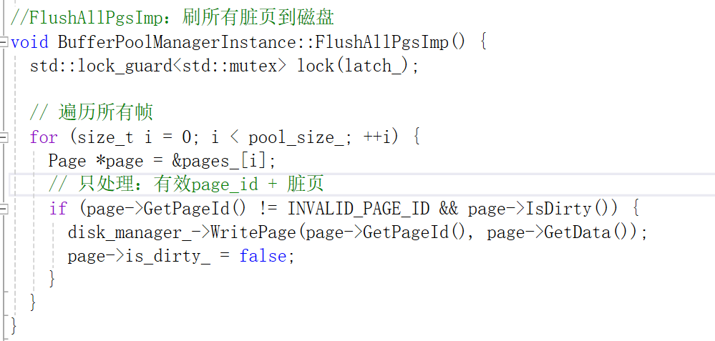
BufferPoolManagerInstance类核心实现算法
FlushAllPgsImp：刷所有脏页到磁盘
遍历所有帧（0 到 pool_size_-1），将所有脏页都写回磁盘

Slide 37
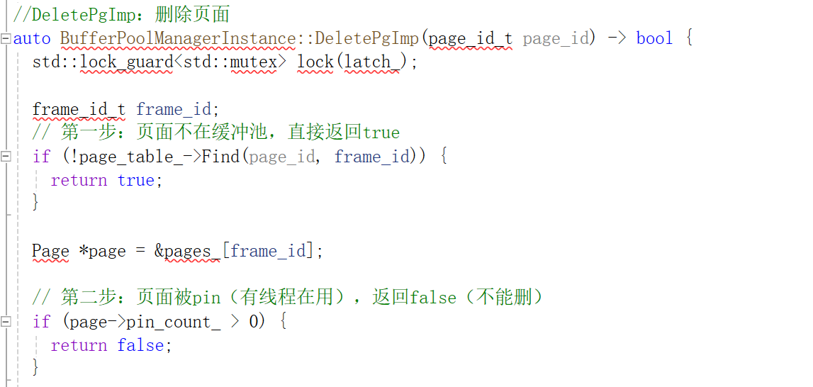
BufferPoolManagerInstance类核心实现算法
DeletePgImp：删除页面
pin_count>0 时不能删

Slide 38
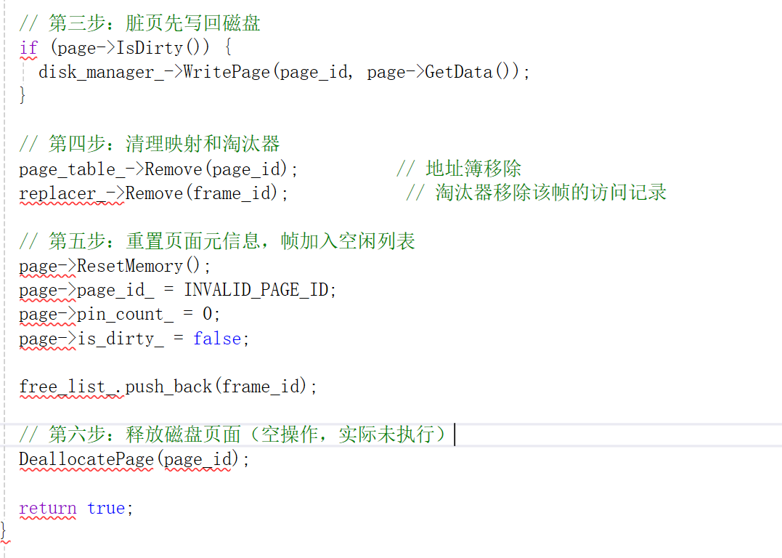
BufferPoolManagerInstance类核心实现算法
DeletePgImp：删除页面

Slide 39
Project 2
1. B+Tree
B+树索引：
在数据库系统中，许多查询仅涉及表中的一小部分记录。如果每次查询都必须扫描整个表，逐一检查每个元组是否满足条件，那么随着数据量增大，查询效率将急剧下降。理想情况下，数据库系统应能直接定位这些记录。为了支持这种快速访问方式，数据库系统使用了索引。
有两种基本的索引类型：
顺序索引：基于值的顺序排序。
散列索引：基于将值平均分布到若干散列桶中。一个值所属的散列桶是由一个函数决定的，该函数称为散列函数
对于等值查询，哈希索引的速度最快，时间复杂度为O(1)，
对于范围查询，主要使用是 B+ 树索引，时间复杂度为 O(logN)。

Slide 40
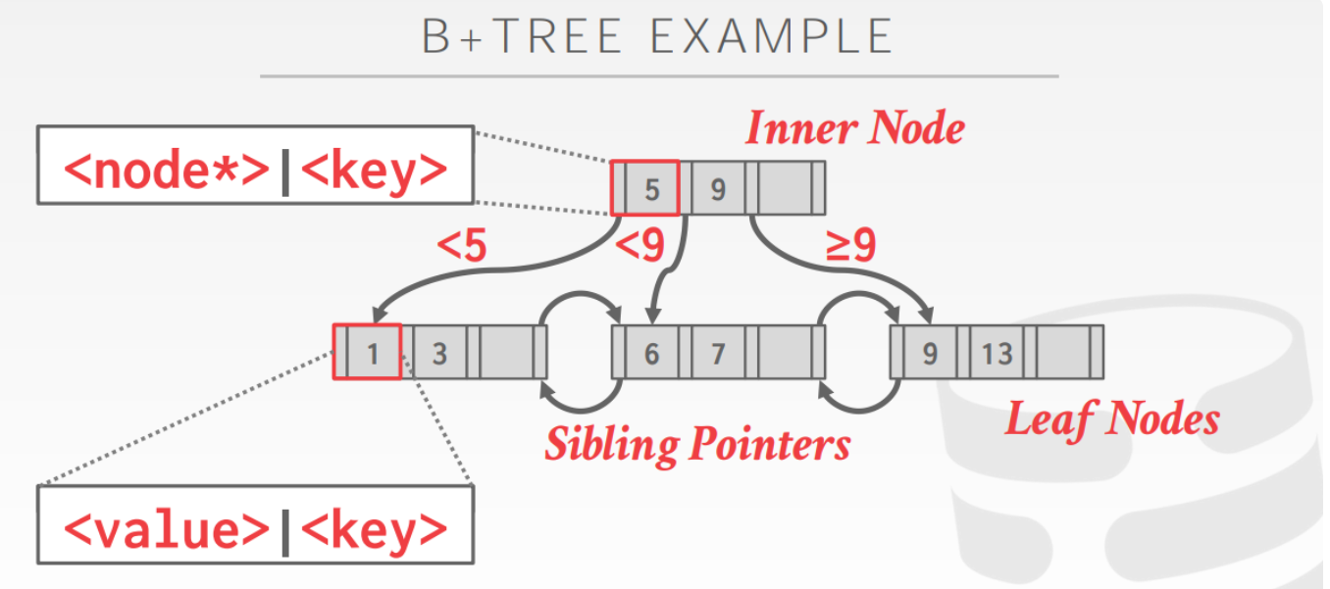
B+树结构：
B+ 树是一种多路平衡搜索树，由叶节点和内部节点组成，其中叶节点可以保存整条记录或者是记录的行 ID，内部节点只会保存键和指向子节点的指针。除了根节点外，其他节点都是至少半满的。

Slide 41
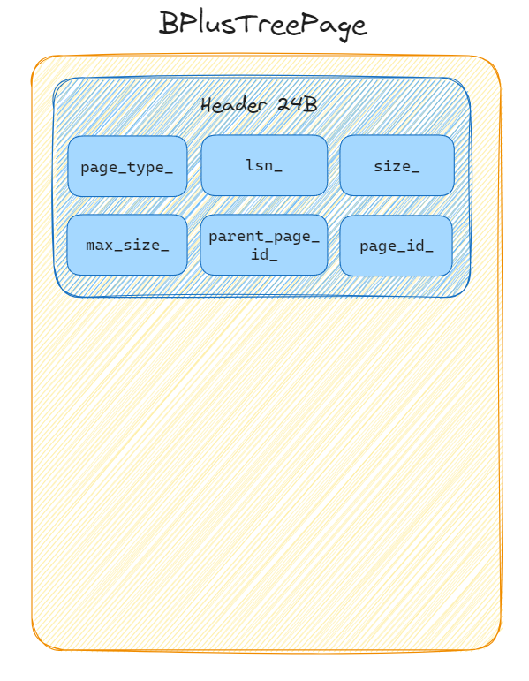
代码实现
B+ Tree Page
（1）B+ Tree Parent Page
B+ 树的每个节点对应着一个 Page，内部节点对应 BPlusTreeInternalPage，叶节点应 BPlusTreeLeafPage，这两种页结构相似，所以先实现父类 BPlusTreePage，它的结构如图所示：

Slide 42
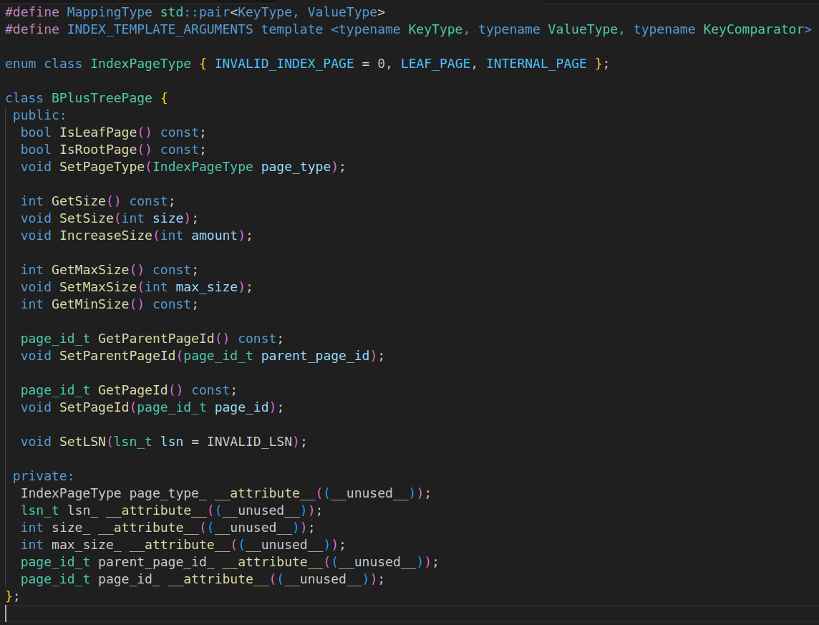
header 占用了 24 字节，各个字段的大小和描述如下表所示：
Variable Name | Size | Description
page_type_ | 4 | Page Type (internal or leaf)
lsn_ | 4 | Log sequence number (Used in Project 4)
size_ | 4 | Number of Key & Value pairs in page
max_size_ | 4 | Max number of Key & Value pairs in page
parent_page_id_ | 4 | Parent Page Id
page_id_ | 4 | Self Page Id
BPlusTreePage 声明如图：

Slide 43
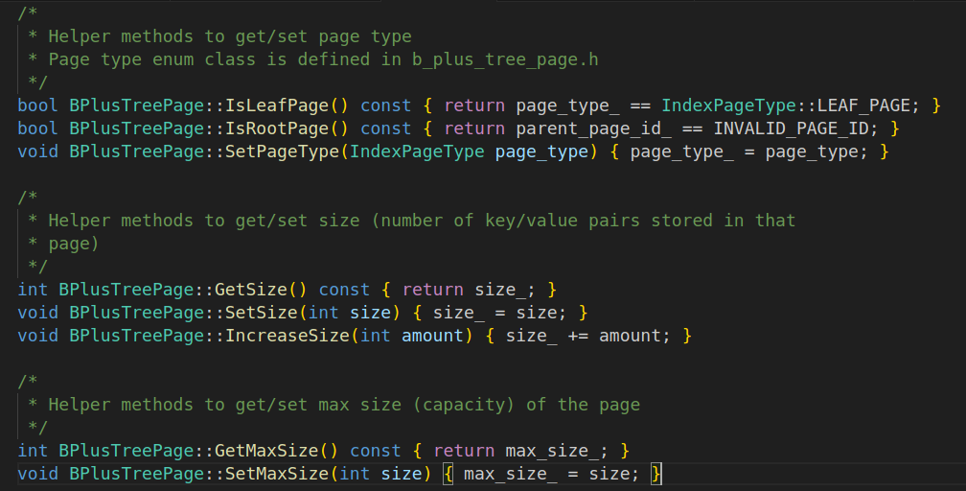
判断是否为叶子页、根页面以及设置页面类型
GetSize()、SetSize()、IncreaseSize() 三个方法控制页面当前存储的键值对数量
获取/设置页面的最大键值对数量

Slide 44
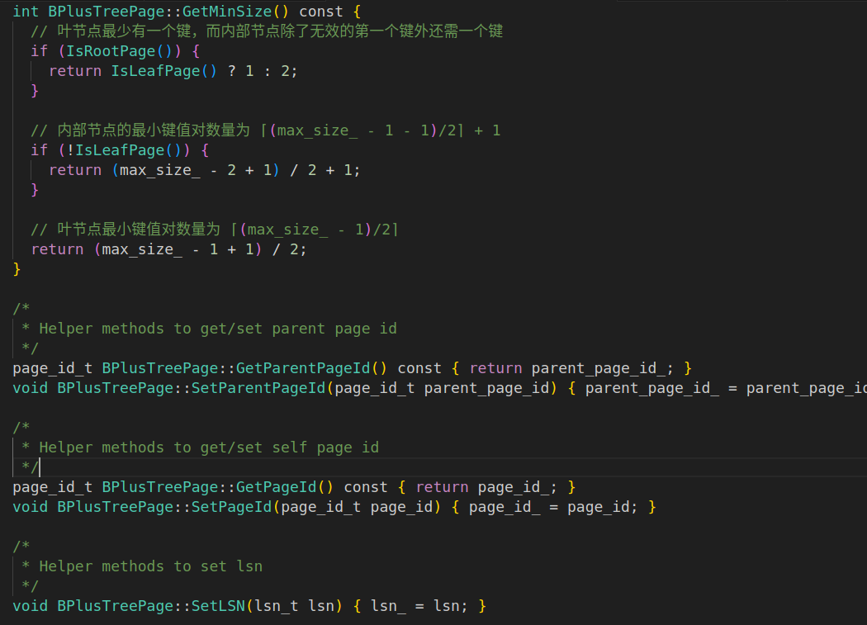
返回页面的最小键值对数量、获取/设置父页面（自身页面）id、设置日志序列号

Slide 45
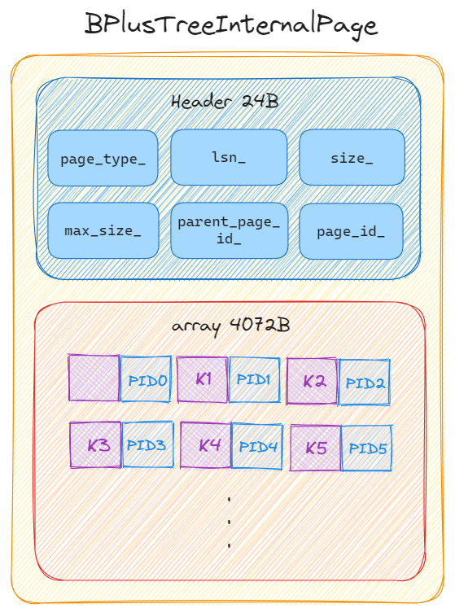
（2）B+ Tree Internal Page
内部节点页的结构如图所示，它比父类多了一个 array 数组成员，用于存放 key | page_id 键值对，其中 page_id 是子节点的页 id

Slide 46
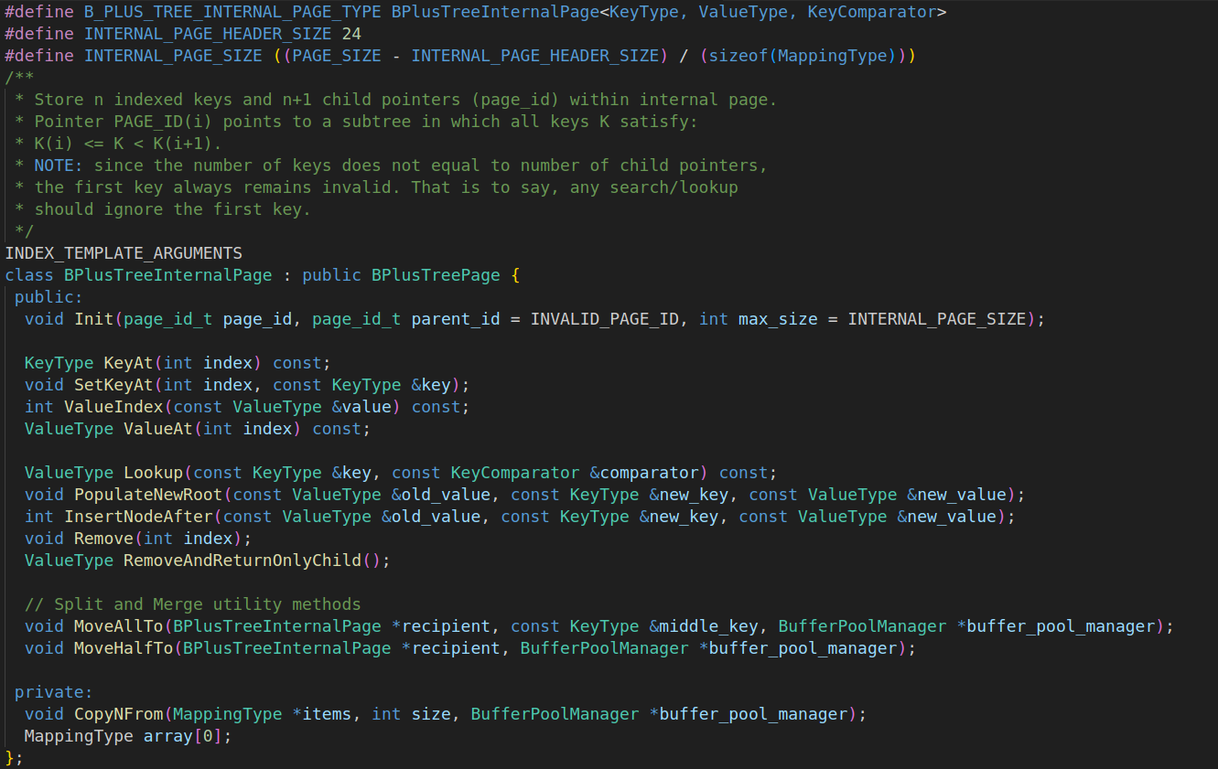
内部节点页声明如下：

Slide 47
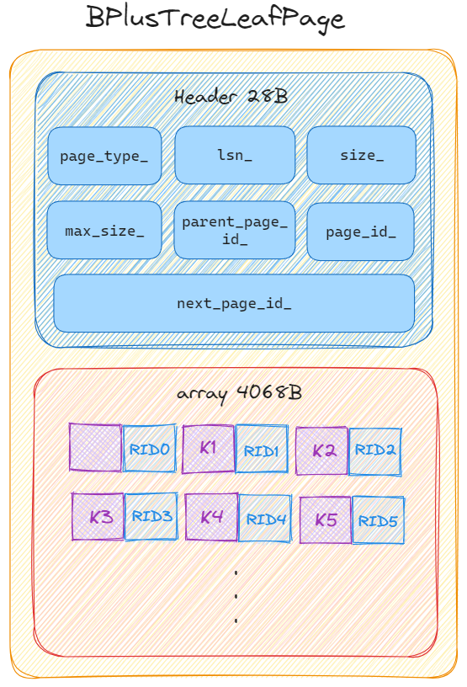
（2）B+ Tree Leaf Page
B+TreeLeafPage 的结构和 BPlusTreeInternalPage 相似，只是在 header 区域多了一个 next_page_id_ 字段，该字段是下一个叶节点的指针，用于将叶节点串成单向链表。同时 array 内部键值对存放的是 key | RID，指向实际数据的位置。

Slide 48
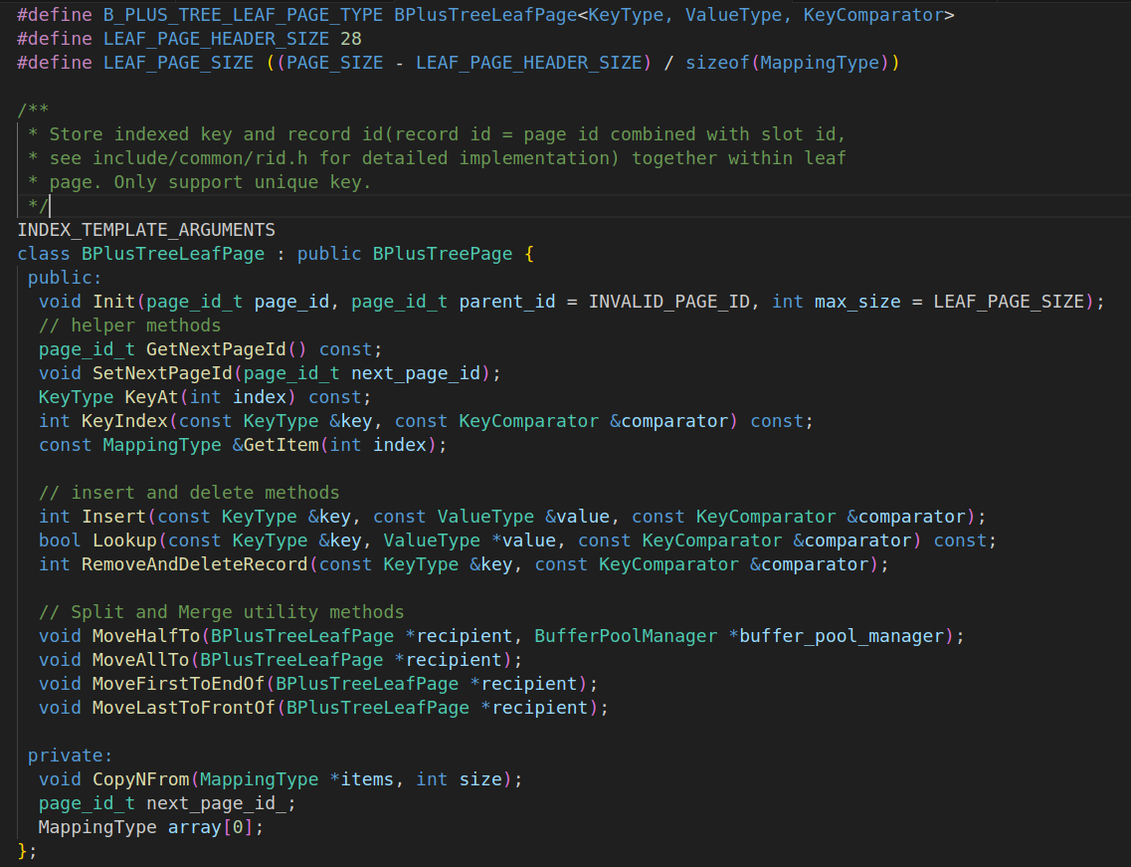
叶子节点页声明如下：

Slide 49
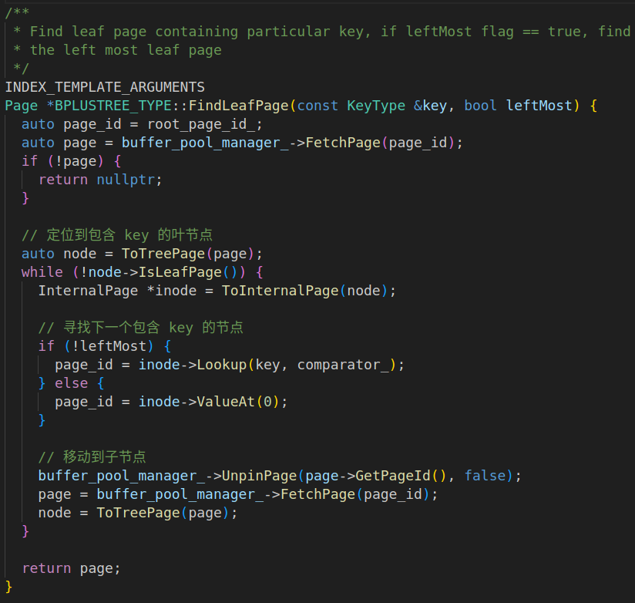
B+ Tree 查找
B+ 树的搜索，先从根节点开始，将内部节点与搜索的 key 进行二分搜索，找出包含 key 的子节点的指针，然后向缓冲池要子节点页，接着在子节点上重复上述过程直到叶节点为止，最后在叶节点上进行二分搜索。
找到叶节点

Slide 50
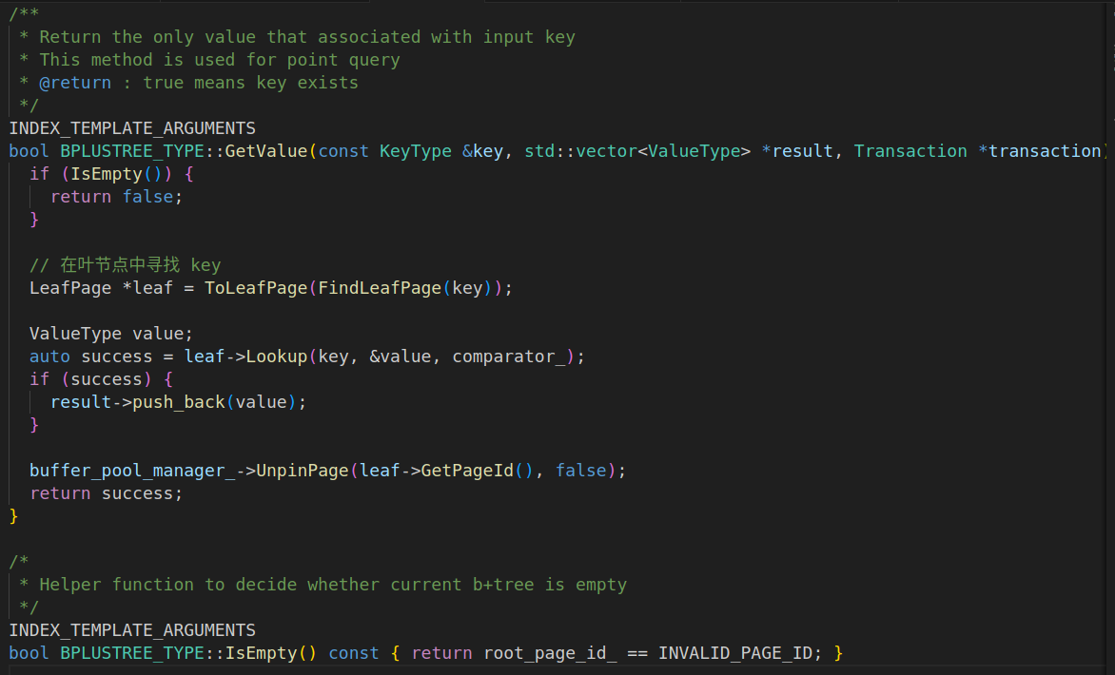
根据给定的键，查找并返回与该键关联的值

Slide 51
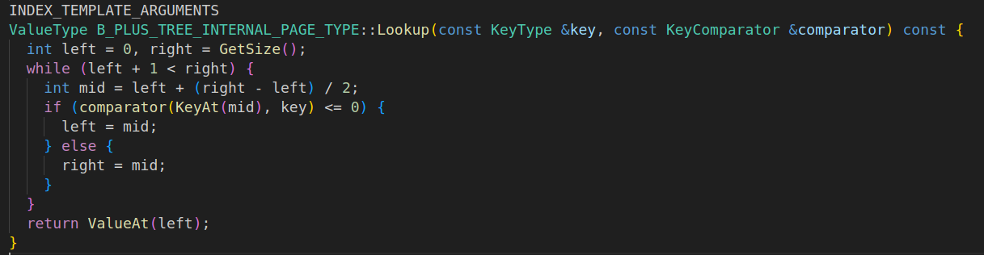
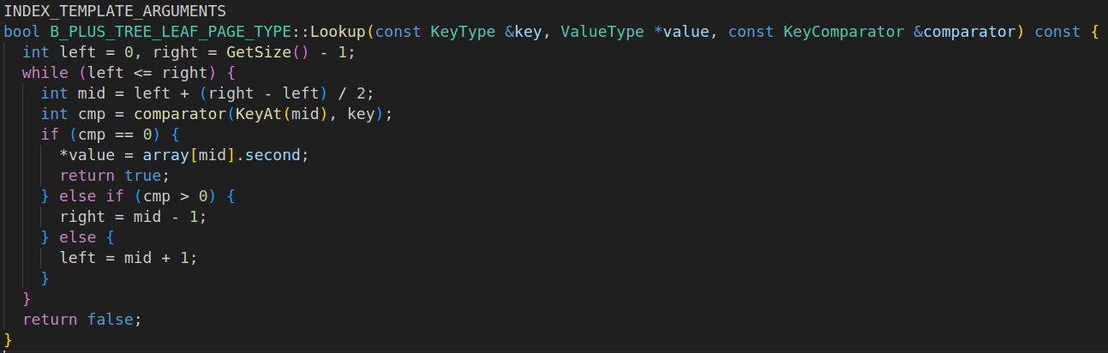
其中，内部节点二分查找 InternalPage::LoopUp() 的实现如下
叶节点二分查找的代码为：

Slide 52
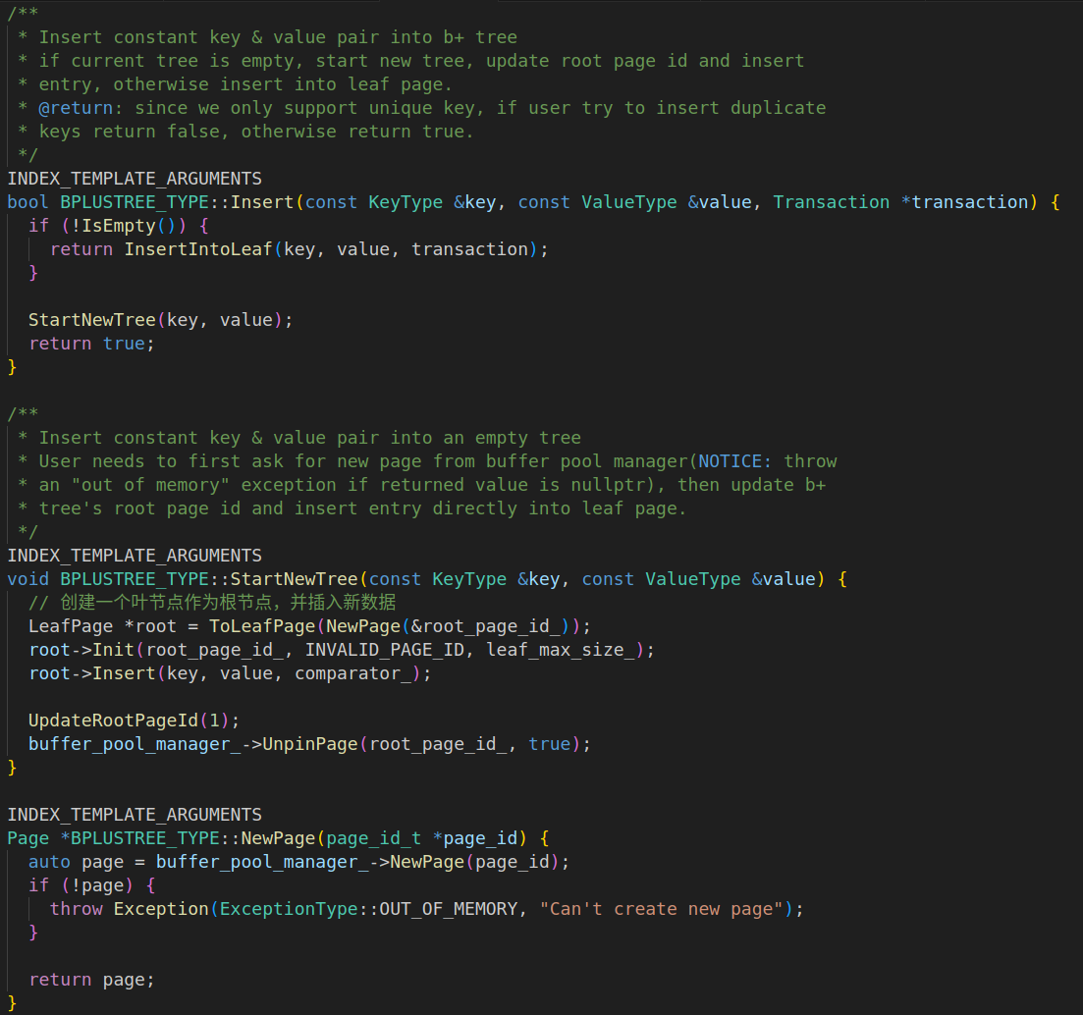
B+ Tree 插入
先判断树是否为空，如果是空的，新建一个叶节点作为根节点，插入键值对；如果不空，将键值对插到对应的叶节点 N 中。

Slide 53
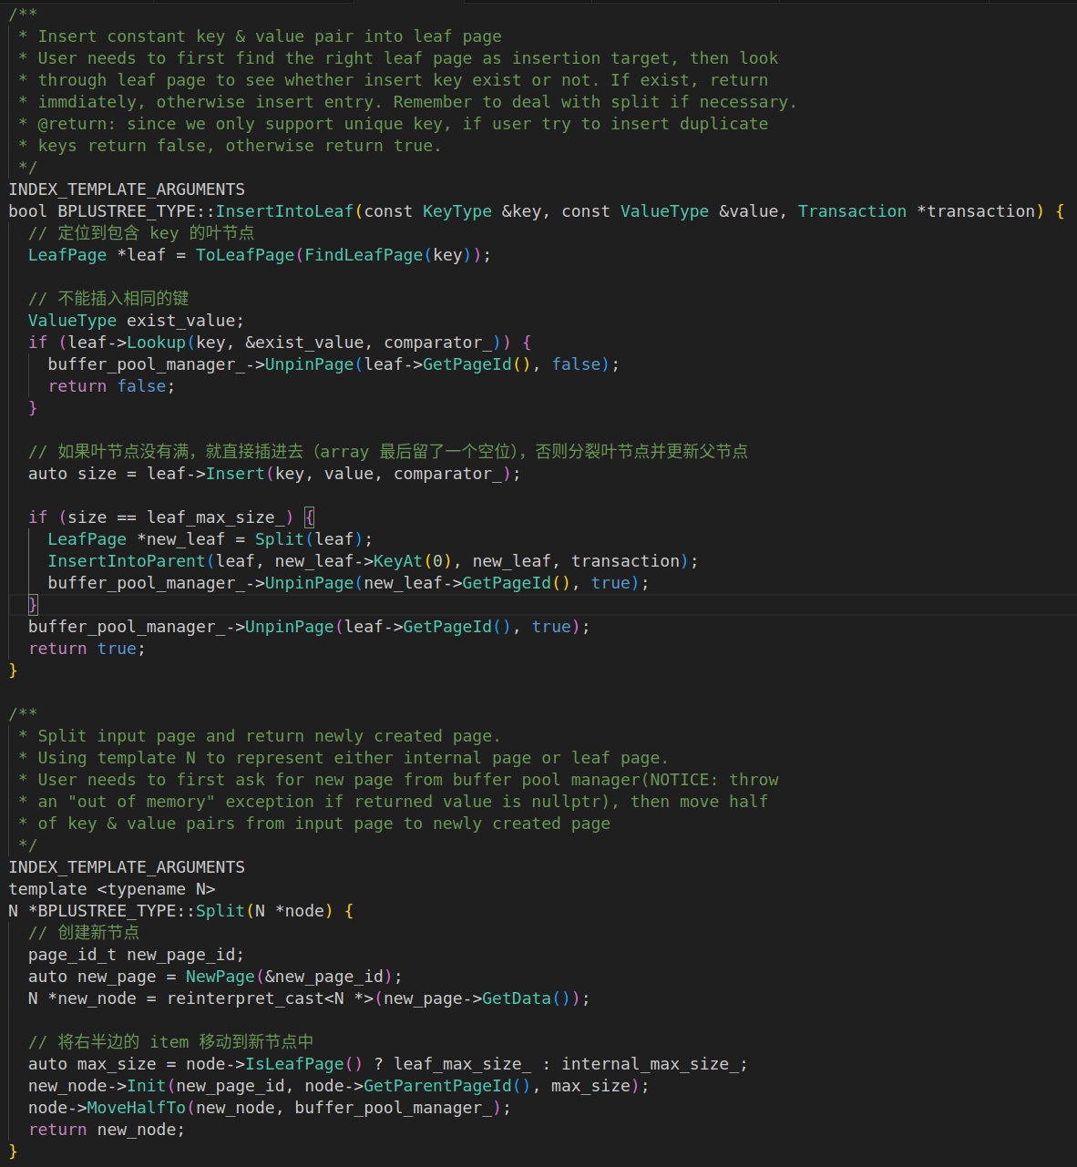
插入到叶子结点时：
如果叶节点 N 没有满，那么直接插入就行，否则需要对叶节点 N 进行分裂操作：
在缓冲池中新建一个页为叶节点 N′；
将 N 的右半部分键值对移动到 N′ 中，并更新 next_page_id_ 指针；
将 N′ 最左侧的键 K′ 和 N′ 的指针插到 N 的父节点中

Slide 54
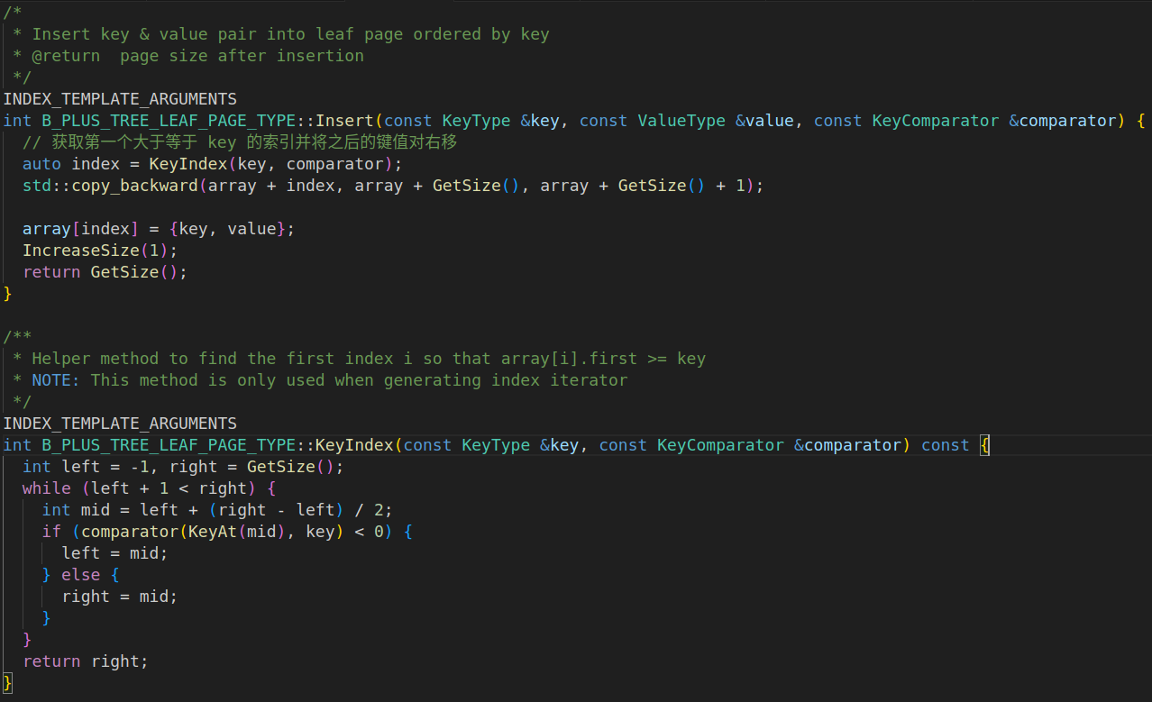
在已排序的叶子节点数组中插入一个新的键值对，并保持数组有序。

Slide 55
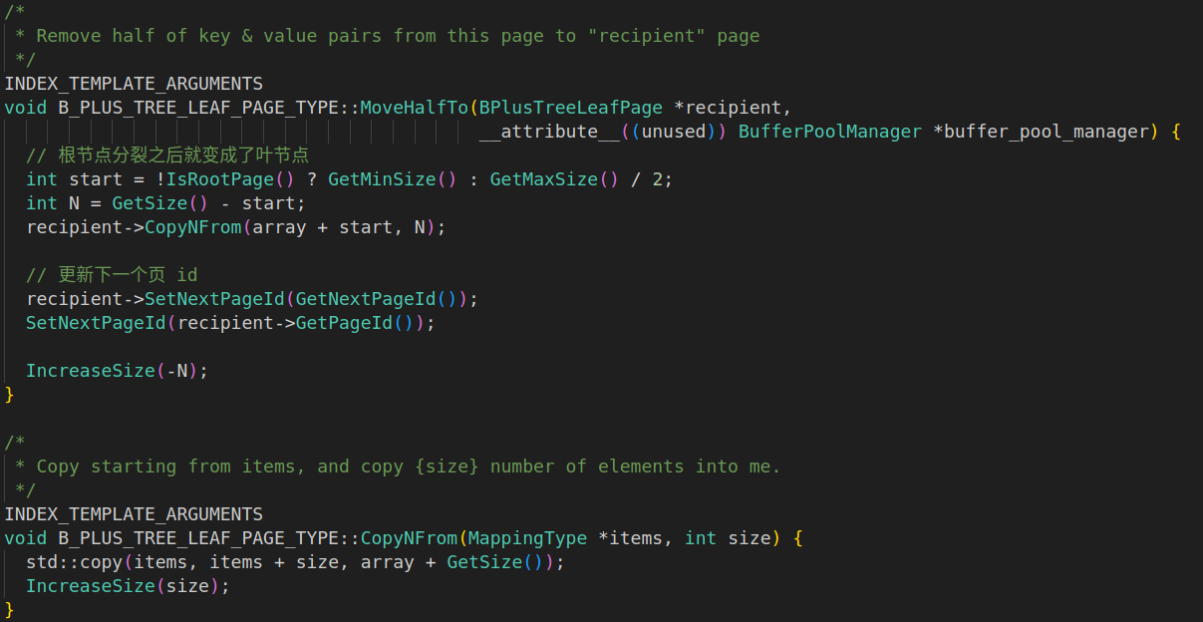
叶节点使用 MoveHalfTo() 函数进行右半部分键值对的移动操作：

Slide 56
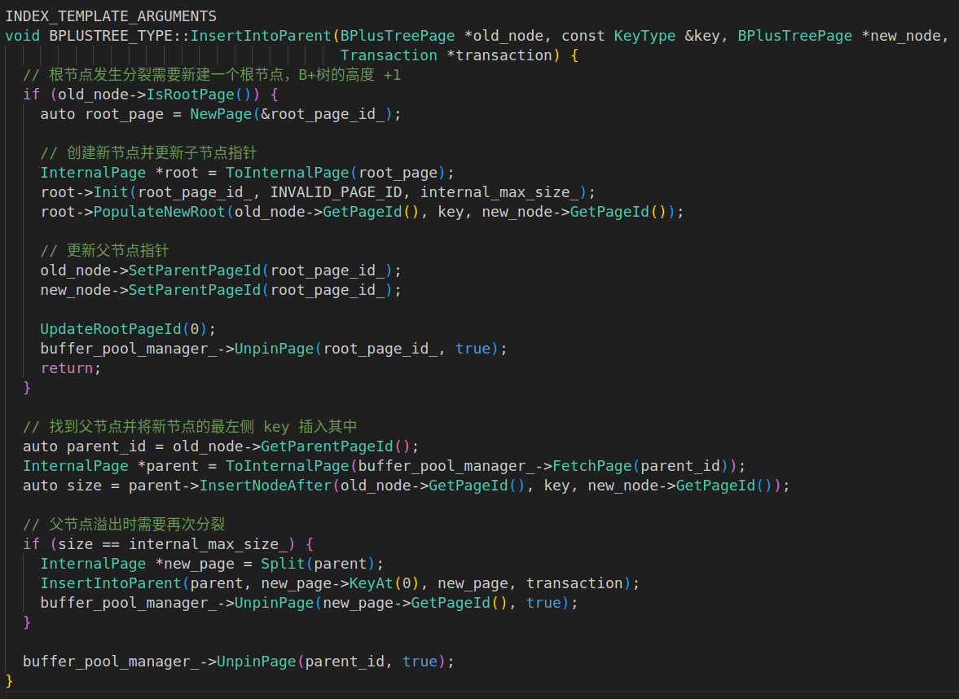
父节点的插入：如果父节点插入子节点传来的键值对之后也溢出了，需要进行分裂，并将新分裂出来的父节点的最左侧无效键和自己的指针插入父节点中。如果分裂的是根节点，需要新建根节点，之前的根节点变成内部节点，并将树的高度 +1。

Slide 57
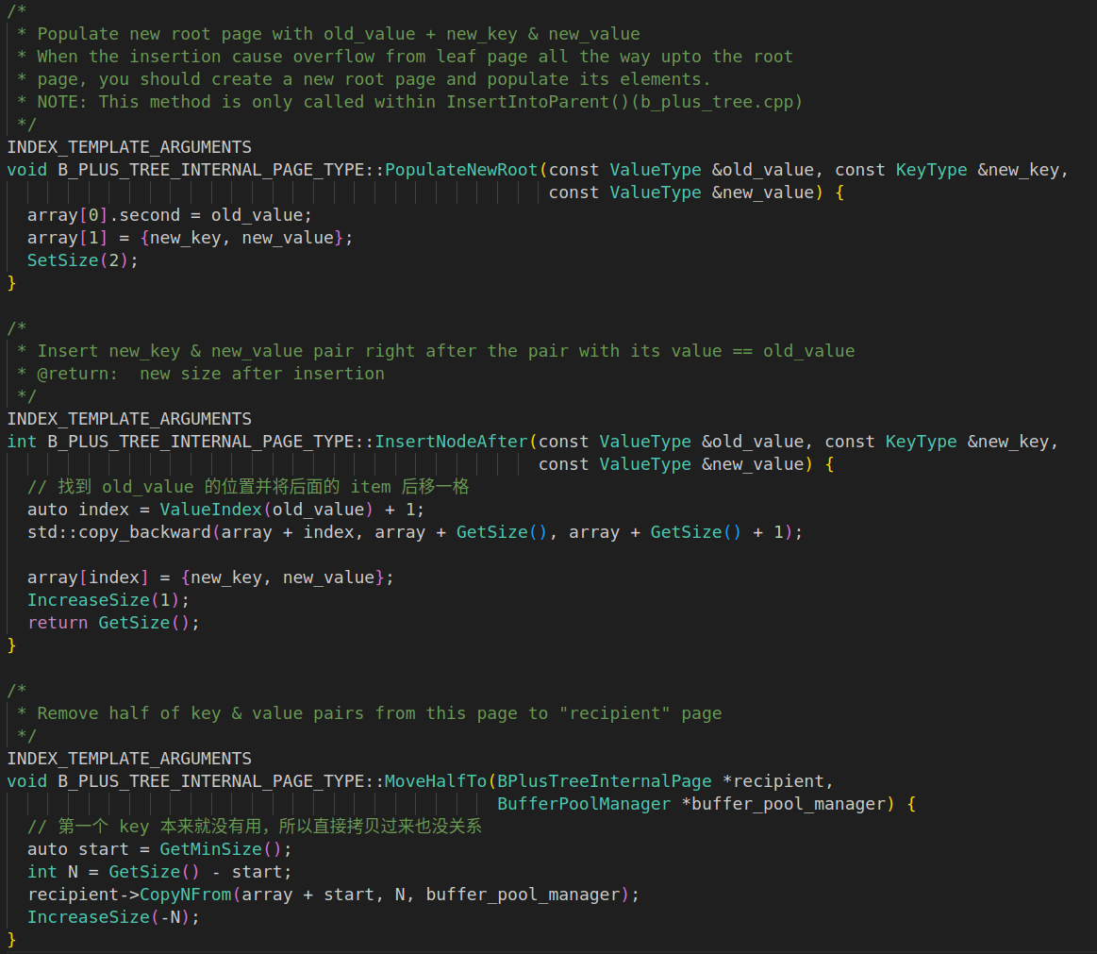
内部节点分裂的代码为：
PopulateNewRoot ():
在插入操作导致从叶子到根的溢出时创建一个新的根页面，并用旧值和新键、新值填充它。
InsertNodeAfter()：
找到特定值 old_value 的位置之后插入一个新的键值对。
MoveHalfTo():
将当前页面的一半键值对移动到另一个接收者页面中。

Slide 58
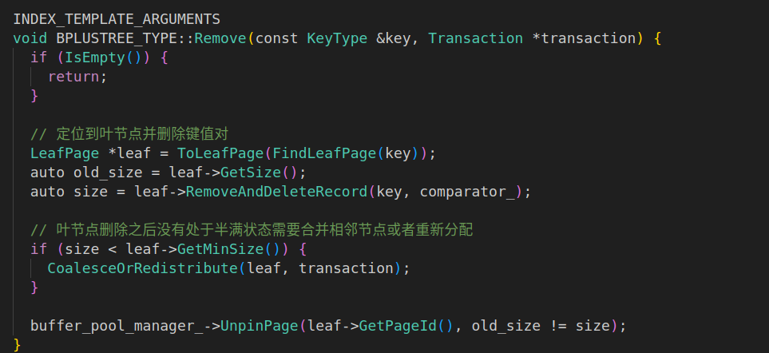
B+ Tree 删除
在 B⁺ 树中，每个节点都有一个最小容量要求，删除操作可能导致某个节点的键数低于最小值。为了维持 B⁺ 树的平衡性和空间利用率，必须进行修复：
① 重分配：如果兄弟节点“富裕”，就从它那里借一个键。
② 合并：如果兄弟也“穷”，就把两个节点合并成一个，并从父节点中删除对应的指针和键。
首先需要找到待删除的 key 所在的叶节点 N，然后移除叶节点上的键值对。如果移除之后叶节点仍然处于半满状态，删除成功，否则需要调用CoalesceOrRedistribute() 函数对叶节点进行调整，使其再次达到半满状态。

Slide 59

叶节点移除键值对：

Slide 60

记叶节点的兄弟节点为 N′，叶节点 N 的调整方式有两种：
当 N′ 个 N 的键值对数量和大于叶节点的最大键值对数量时，从兄弟节点 N′ 中拿走一个键值对，然后更新父节点的键（重分配）
否则，将叶节点合并到兄弟节点中并删除 N，由于 N 被删除了，所以还得删除父节点上 N 对应的键值对，然后递归地对父节点进行调整（合并）

Slide 61


合并相邻节点
如果删除了右下角叶节点 N 的 7，会导致它和左兄弟节点 N′ 进行合并。这时候由于 N 已经不存在了，需要将父节点中 N 对应的键值对也删除掉。删除之后父节点也不再处于半满状态，需要和左兄弟节点进行合并，并调整递归调整父节点。

Slide 62

有些时候不存在左兄弟节点，需要合并的是右兄弟节点。为了简化代码的编写，交换 N 和 N′ 的指针，保证合并方向是从右到左。移动内部节点的时候由于 N 最左侧的键是无效的，需要替换为 N 在父节点中对应的键：

Slide 63

内部节点移动键值对：

Slide 64

重新分配
重新分配将兄弟节点的一个键值对移动到 N 中，移动之后需要更新 N 中的键和父节点中 N 对应的键

Slide 65

内部节点在移动键值对的时候需要更新子节点的 parent_id_ 为 N

Slide 66

（4）B+ Tree 迭代器
为了遍历叶节点，需要知道叶节点的页 id 和当前所处键值对在叶节点的索引，所以将 B+ 树迭代器声明如下：

Slide 67

迭代时可能会从一个叶节点跳到下一个，所以需要更新当前叶节点的页 id 和键值对索引。迭代结束的时候需要将 page_id_ 置为 INVALID_PAGE_ID：

Slide 68

在 B+ 树中实现迭代器接口：

Slide 69

并发 B+ 树
之前已经完成了实现了单线程 B+ 树的查找、插入、删除和迭代操作。现在需要实现多线程B+树。
（1）查找
当查找一个键时，先用共享模式锁住根结点。沿树向下遍历，在子结点上获得锁以后，它释放父结点上的锁。它重复该过程直至叶结点。

Slide 70

（2）插入和删除
插入和删除都需要对节点加写锁，由于插入可能导致叶节点分裂，删除可能导致叶节点的合并或者重新分配，所以在释放父节点的锁之前需要判断子节点是否安全。只有安全时才能释放所有祖先节点的锁，否则需要一直加锁下去。
删除时需要特殊处理根节点：
根节点为叶节点，最小的键值对数量是 1，所以删除之前需要键值对数量大于 1 才是安全的；
根节点为叶节点，最小的键值对数量是 2，所以删除之前需要键值对数量大于 2 才是安全的；
如果节点不是根节点，需要删除后仍处于半满状态才是安全的。

Slide 71

对子节点的加锁发生在 FindLeafPage() 函数中，当子节点不安全时，调用 Transaction::AddIntoPageSet(Page *) 记录父节点。对于 root_latch_，当根节点不安全时，加到 transaction 里面的是空指针：
root_latch_ 是一个全局互斥锁，保护 root_page_id_ 的读写。
读操作：
从根到叶，逐层加 RLatch，访问完父节点立即释放。
写操作：
从根到叶，逐层加 WLatch，并将父节点加入 transaction->page_set_；一旦遇到“安全”的子节点，立即释放所有祖先锁

Slide 72

如果子节点按钮，调用 UnlockAncestors() 来释放祖先节点上的锁，这里是先解锁再 Unpin()，如果先 Unpin() 可能导致在解锁之前页被换出，这时候解锁的是别人的页了：

Slide 73

GetValue() 函数修改如下，在判断树是否为空之前需要加锁：
IsEmpty() 之前的实现为：return root_page_id_ == INVALID_PAGE_ID;
而 root_page_id_ 可能被写操作修改（比如插入导致根分裂）。
如果不加锁，可能出现：
线程 A（读）：读取 root_page_id_，发现非空；
线程 B（写）：刚好完成根分裂，将 root_page_id_ 更新为新根的页 ID；
线程 A：继续用旧的 root_page_id_ 去 FetchPage → 可能访问已修改的页。

Slide 74


插入
在插入之前需要对 root_latch_ 上锁，在结束之前需要释放所有祖先节点上的锁
阶段 | 操作 | 锁行为
1. 开始插入 | Insert() | 加 root_latch_，安全读取 root_page_id_
2. 查找叶节点 | FindLeafPage(INSERT) | 逐层加 WLatch，记录祖先到 transaction；若遇安全节点，提前释放祖先锁
3. 执行插入 | InsertIntoLeaf / InsertIntoParent | 操作完成后，释放剩余祖先锁
4. 根分裂 | InsertIntoParent | 创建新根，更新 root_page_id_，最后释放 root_latch_（通过 nullptr 标记）

Slide 75

删除
删除和插入类似，唯一需要注意的是对兄弟节点进行加锁，防止迭代的时候被访问，调整结束后立即释放兄弟节点上的锁
在 CoalesceOrRedistribute 中，显式对兄弟节点加 Wlatch sibling_page->WLatch()，防止其他线程在合并/重分配过程中并发修改兄弟节点。
操作完成后立即释放兄弟节点锁：
sibling_page->WUnlatch(); buffer_pool_manager_->UnpinPage(sibling->GetPageId(), true);

Slide 76

迭代
迭代时需要对叶节点加读锁，析构迭代器时需要释放锁。具体来说：
1. 迭代时加读锁（RLatch）
每次通过 operator++() 移动到新叶节点时：
page_ = buffer_pool_manager_->FetchPage(page_id_); page_->RLatch(); // 对新页加共享读锁
2. 切换页时安全释放旧页
当从当前叶节点移动到下一个叶节点时，先释放旧页读锁 old_page->RUnlatch(); 然后再Unpin

